Slide 1
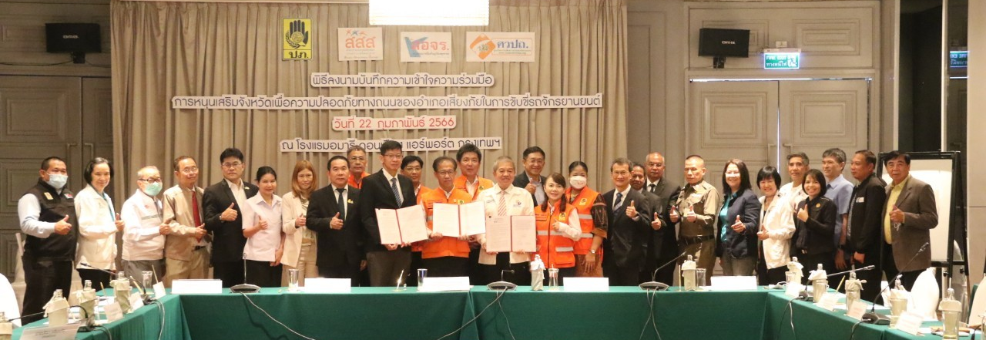
สานพลังอำเภอ ตำบล ขับขี่มอเตอร์ไซค์ปลอดภัย
18-19 พฤษภาคม 2566

Slide 2
Road traffic injury
& SDG
ปฐมนิเทศ โครงการ อำเภอ ตำบล มอเตอร์ไซค์ ขับขี่ปลอดภัย
11 พฤษภาคม 2565

Slide 3
สถานการณ์ | บ. กลาง | 3 ฐาน | เป้า | +/-
2564 | 13657 | 16494 | 16494
2565 | 14731 | 17379 | 15178 ปีแรกของแผน 5 | +2201

Slide 4
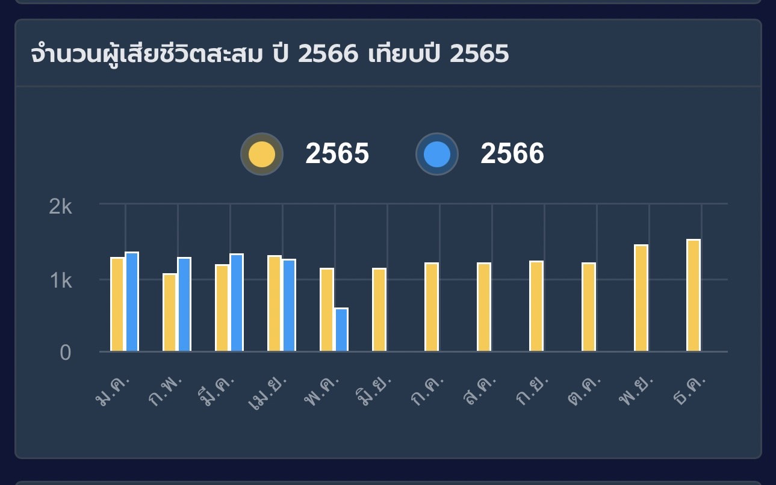

Slide 5
โครงการเสร็จ
แต่เป้าหมายตามภารกิจของเรายังอยู่อีกไกล

Slide 6
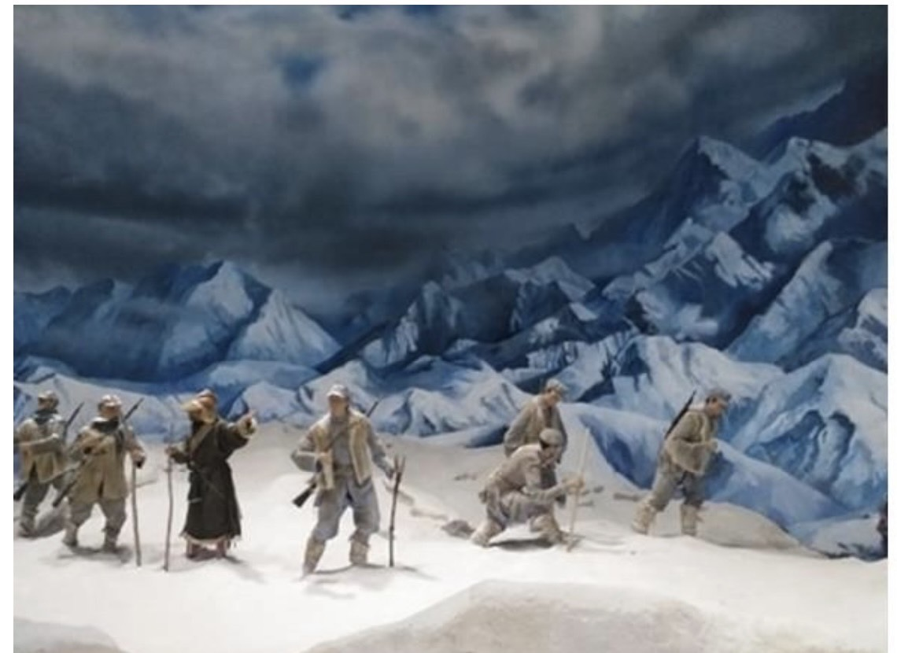
เดินทัพทางไกล 25.000 ลี้ ของเหมาเจ๋อตุง 1934-1936

Slide 7
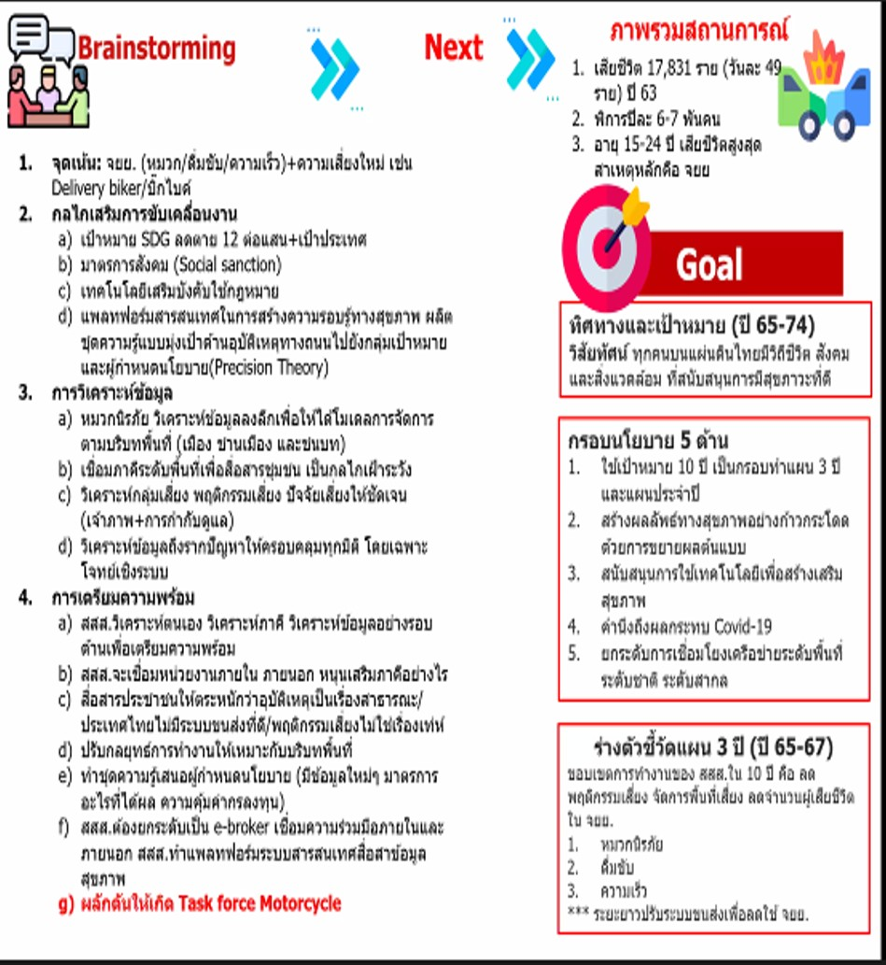
Specific strategies :
การดำเนินการที่มุ่งเป้า
1: สร้างความเข้มแข็งขององค์กรนำทุกระดับ ปฏิบัติงานตามแผน ทำอย่างต่อเนื่อง
2: ดำเนินการในระดับพื้นที่อำเภอเสี่ยงสูง
MC: ใส่หมวก, ไม่เมา, ไม่เร็ว, ใบขับขี่
Road : ถนน 3 ดาว
Networking: มาตรการองค์กร, เยาวชน
บังคับใช้กฎหมายอย่างมีประสิทธิภาพ
3: สื่อสารสาธารณะ: สร้างความตระหนัก สร้างวัฒนธรรม สร้างช่องทางการแจ้งข่าว ผ่าน social media
4 : พัฒนาระบบข้อมูลเพื่อการกำกับติดตามประเมินผล และนำเสนอนโยบายสาธารณะ

Slide 9
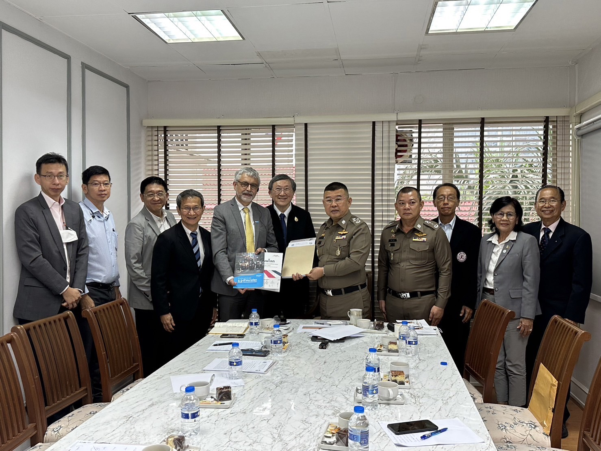
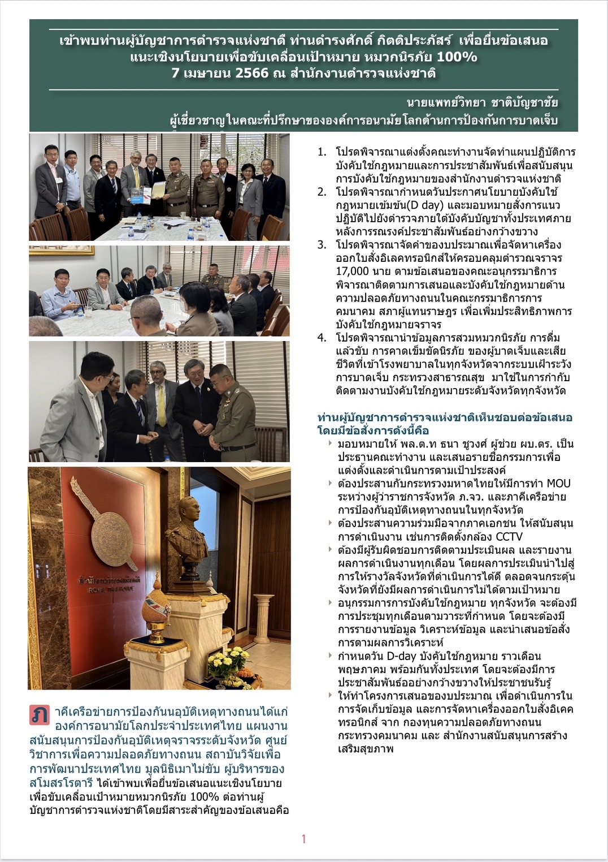
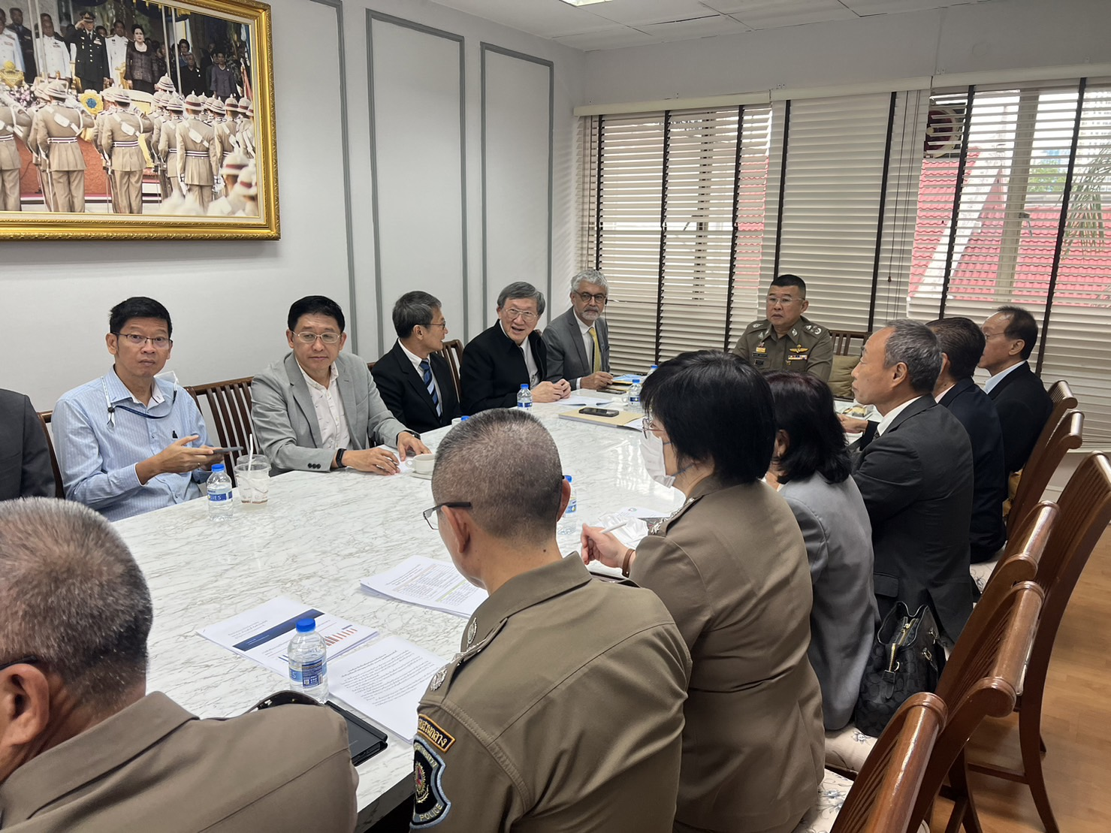
7เมษายน 2566

Slide 10
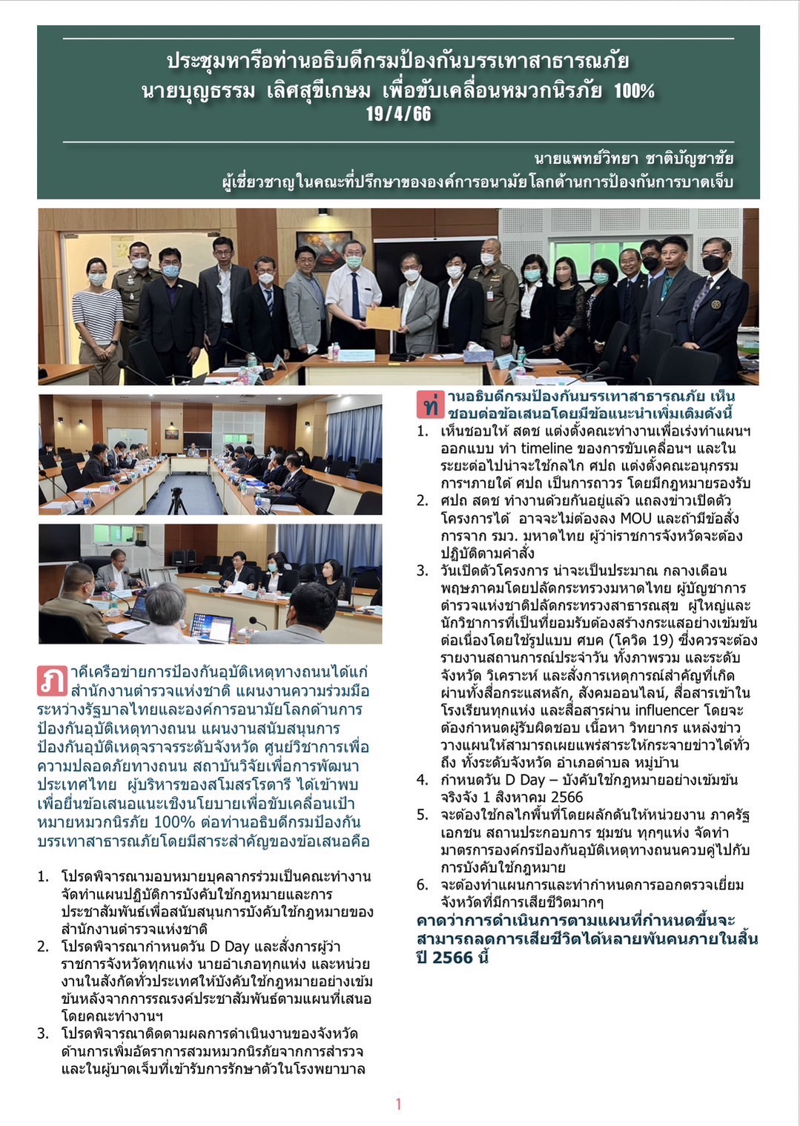
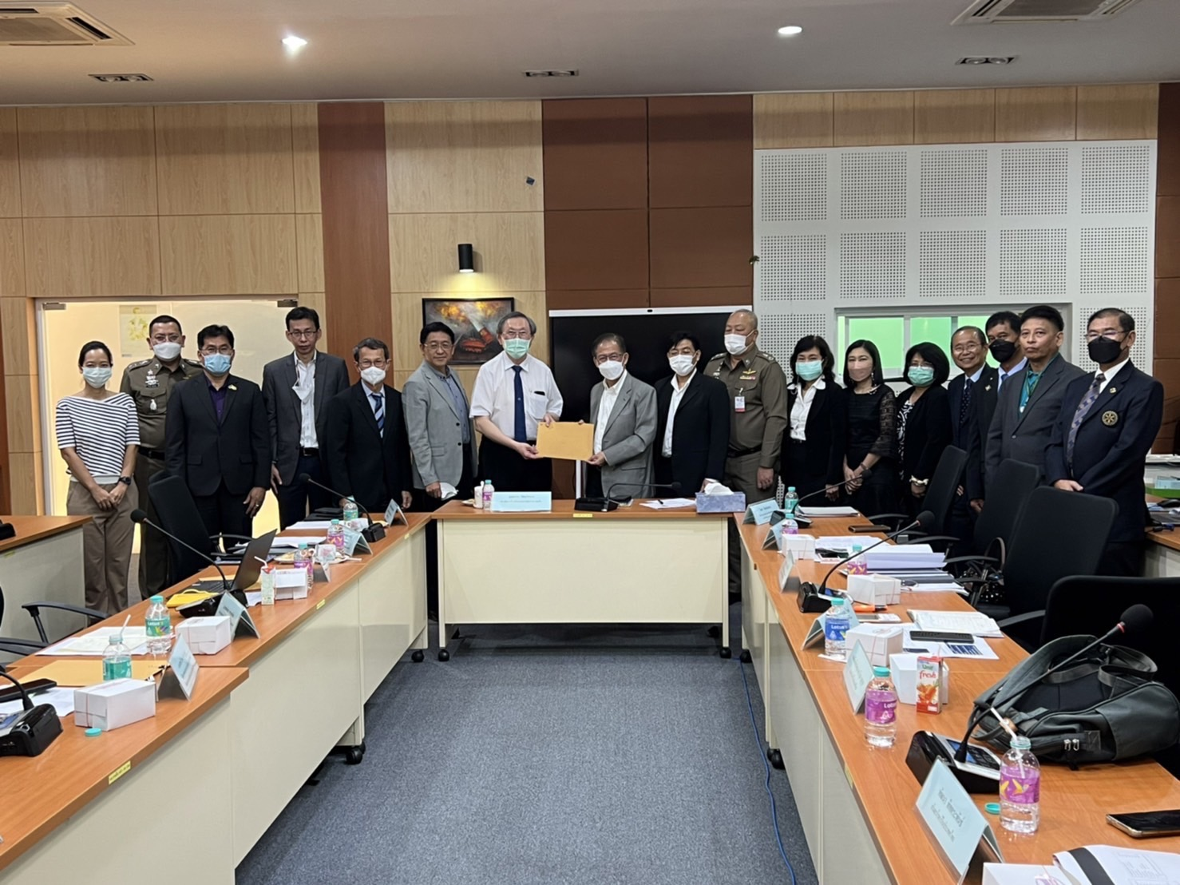
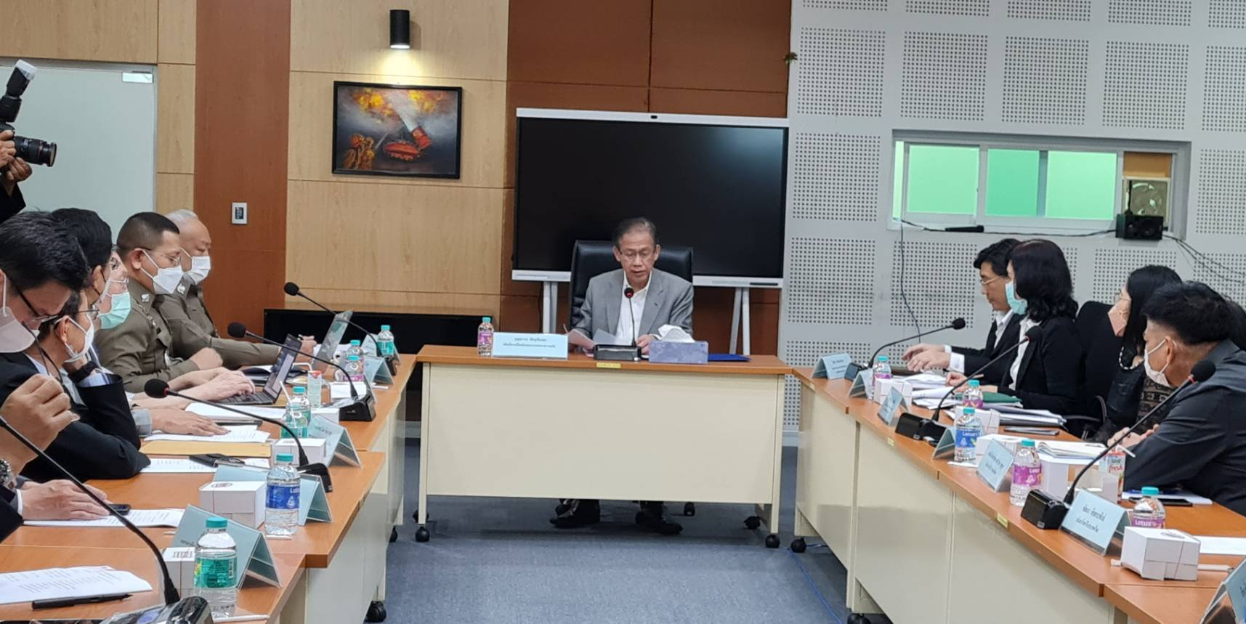
19 เมษายน 2566

Slide 12
กรอบความคิดในการจัดกระบวนทัพการดำเนินงาน safety for all :ระดับจังหวัด
ด้านอำนวยการ | ด้านบังคับใช้ กม | ด้านมาตรการองค์กร | ด้านประชาสัมพันธ์ | ด้านกำกับติดตาม
ศปถ จังหวัด | อนุ กม | อนุ มาตรการองค์กร | อนุ ปชส | อนุ ข้อมูล
ปภ | ภ จว | พี่เลี้ยง สอจร | ปชส จังหวัด? | สสจ/รพ
 |  | ประชาคม โรตารี เครือข่ายเมาไม่ขับ เครือข่ายสถานศึกษา เครือข่ายผู้บริโภค เครือข่ายสถานประกอบการ | เครือข่ายสื่อ
ทำแผน /ดำเนนการ ประชุมทุกเดือน | ทำแผน/ดำเนินการ ประชุมทุกเดือน | ทำแผน/ดำเนินการ ประชุมทุกเดือน | ทำแผน/ดำเนินการ ประชุมทุกเดือน | ทำแผน/ดำเนินการ ประชุมทุกเดือน ติดตาม KPI/รายงาน

Slide 15
พลังอันยิ่งใหญ่ของภาคีเครือข่าย
บริหาร
บริการ
วิชาการ
ต่างประเทศ
ประชาคม

Slide 16
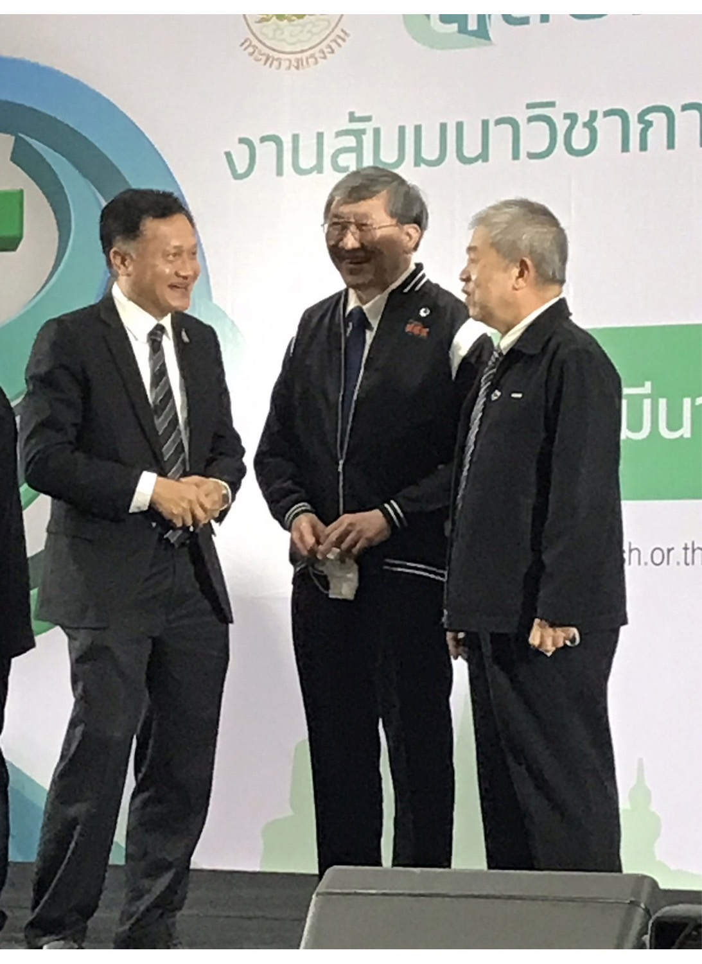
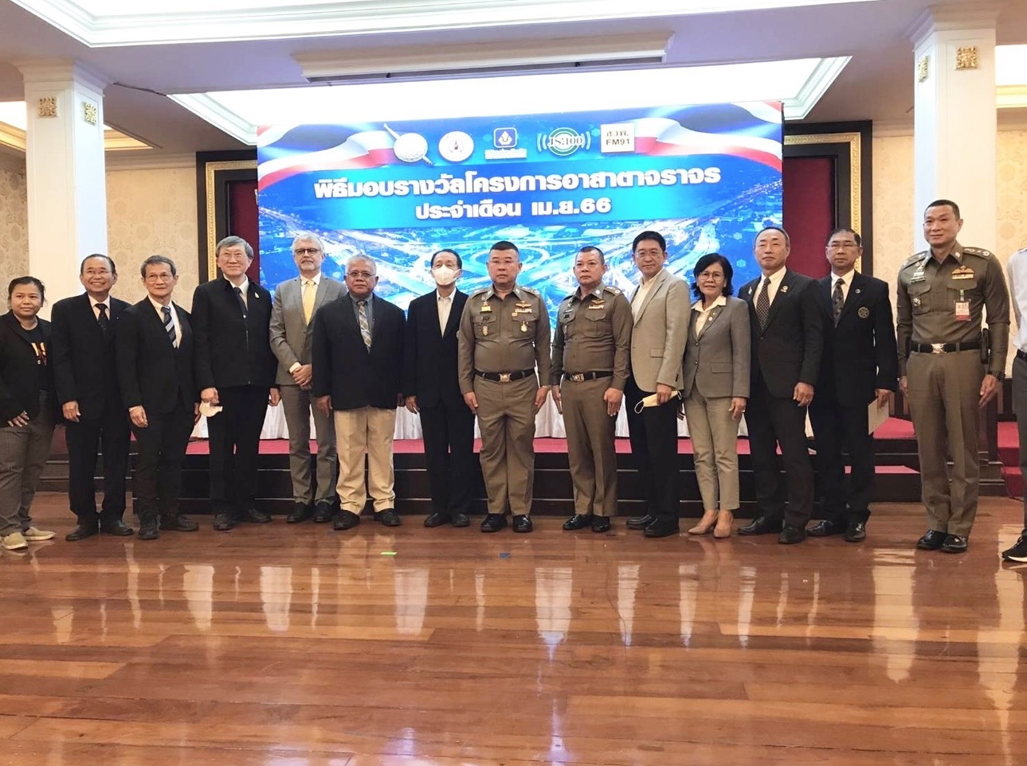
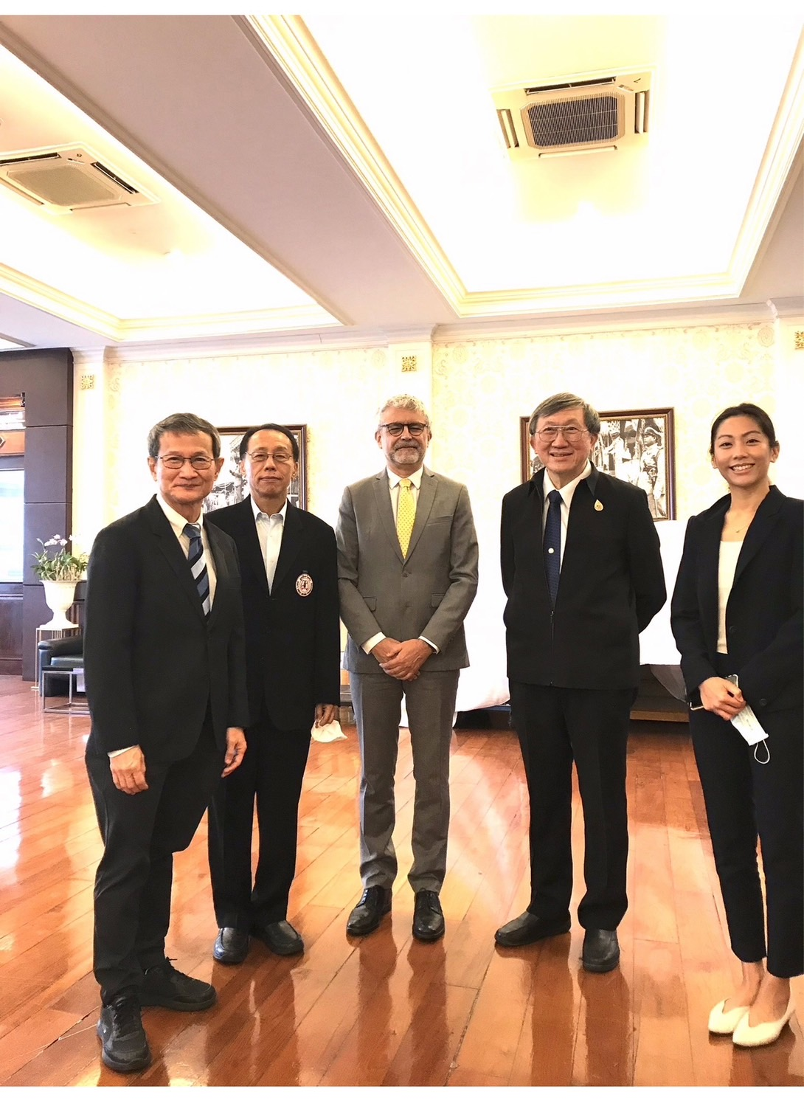
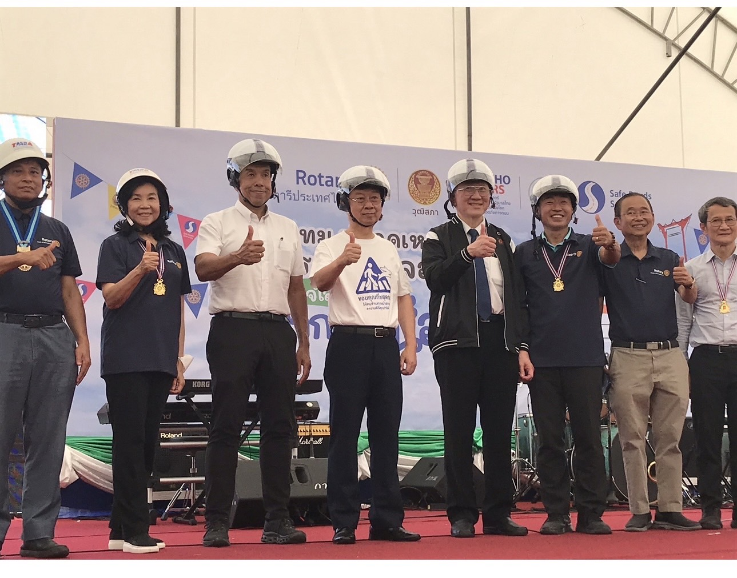
รัร
รัฐสภา, วุฒิสภา
รัฐบาล
กระทรวง กรม
พลังอันยิ่งใหญ่ของภาคีเครือข่าย
ส่วนกลาง
บริหาร
รัโ
โรงพยาบาลโรงเรียน โรงพัก
บริการ
วิชาการ
ร
มหาวิทยาลัย
สภาวิชาชีพ
IHPP TDRI
Thai road สสส
ต่างประเทศ
ประชาคม
รัWHO UN UNICEF JICA AIP Broomberg
Ambassador
บริษัท ร้านค้า
โรงงาน
สื่อ
Rotary Lion JC

Slide 17
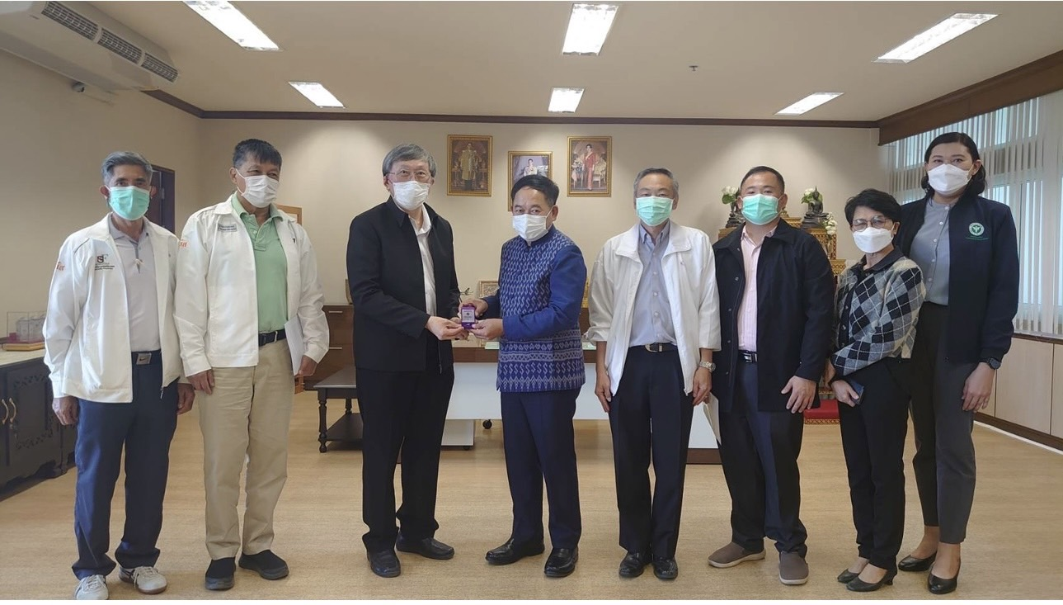
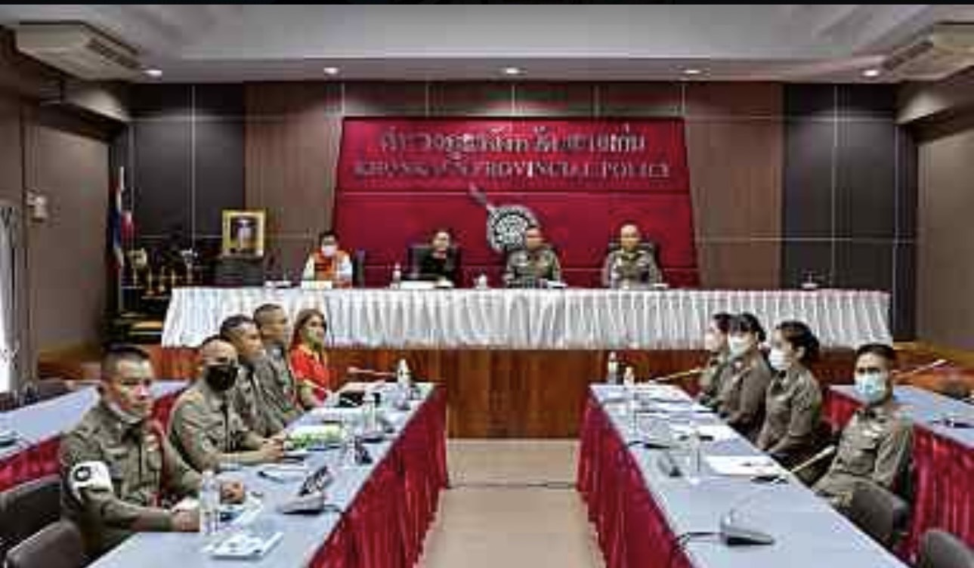
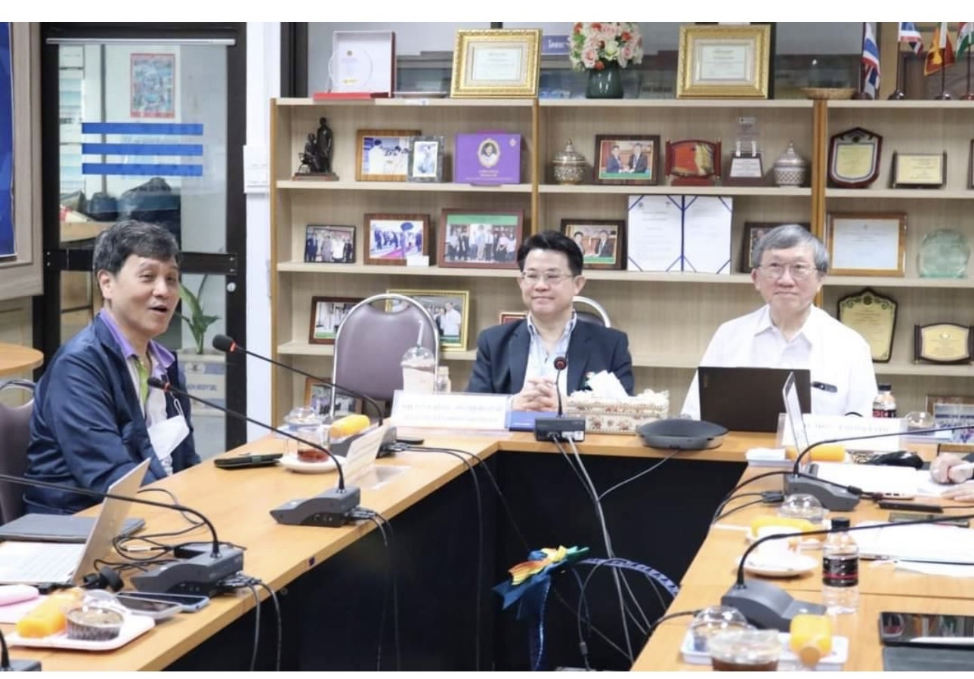
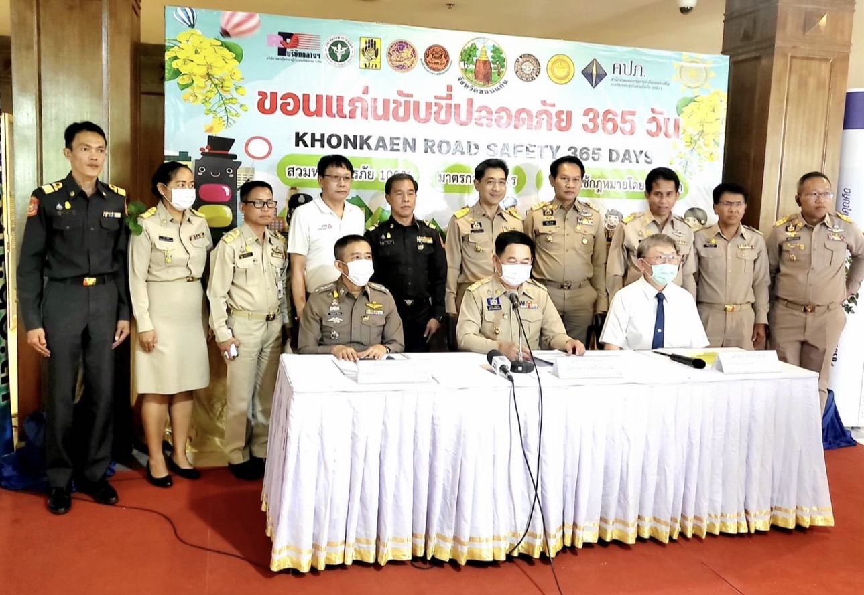
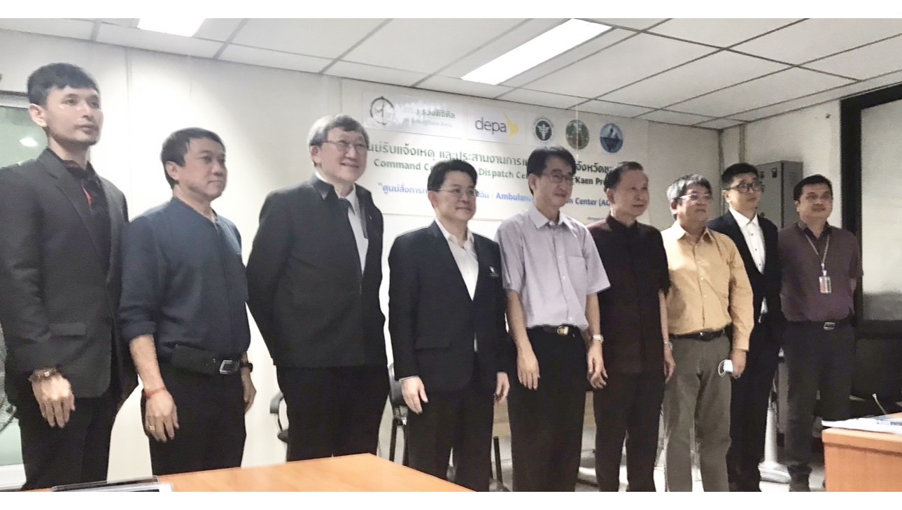
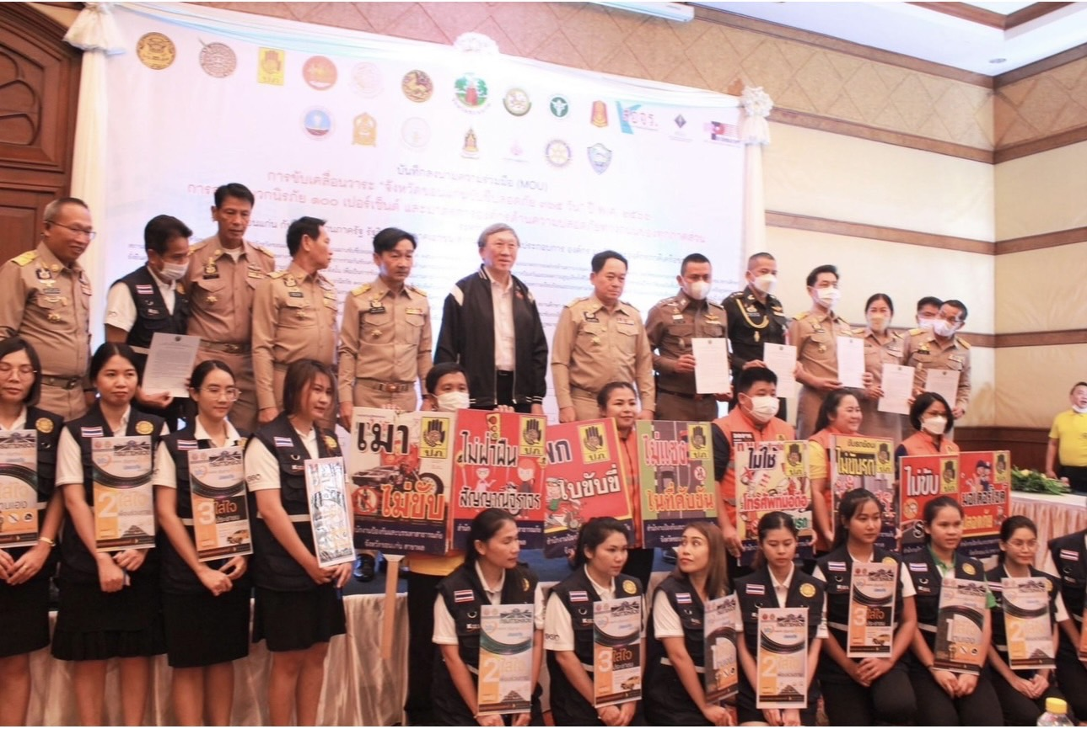
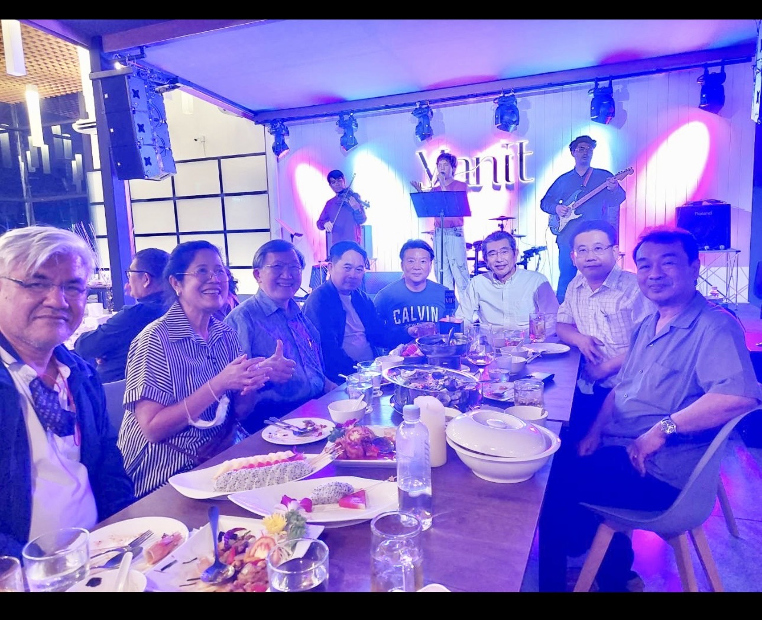
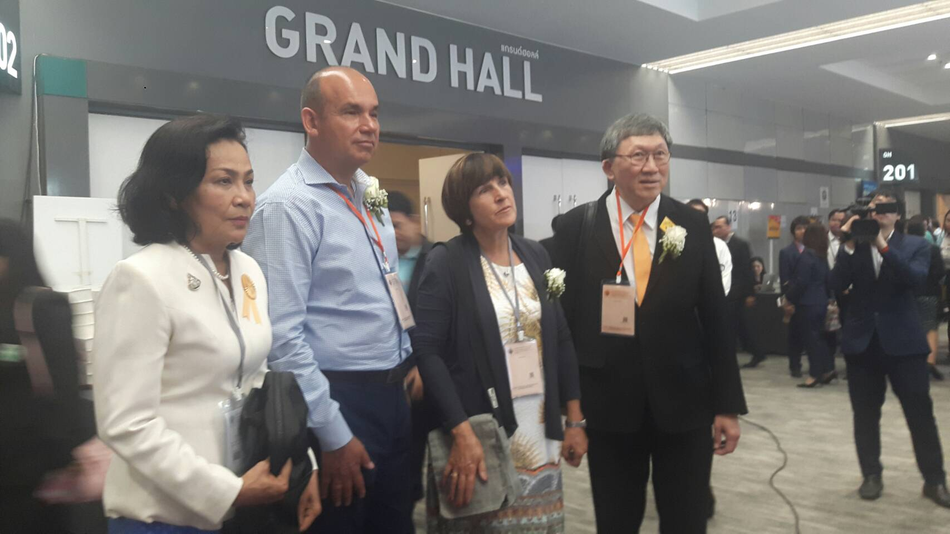
พลังอันยิ่งใหญ่ของภาคีเครือข่าย
รัร
ผู้ว่า
ภ จว
สสจ
เขต สุขภาพ
ส่วนภูมิภาค
บริหาร
รัโ
โรงพยาบาลโรงเรียน โรงพัก
วิชาการ
ร
มหาวิทยาลัย
วิทบาลัย
บริการ
ต่างประเทศ
ประชาคม
รัWHO –CC
SRF
บริษัท ร้านค้า
โรงงาน
สื่อ หอการค้า
Rotary Lion JC

Slide 19
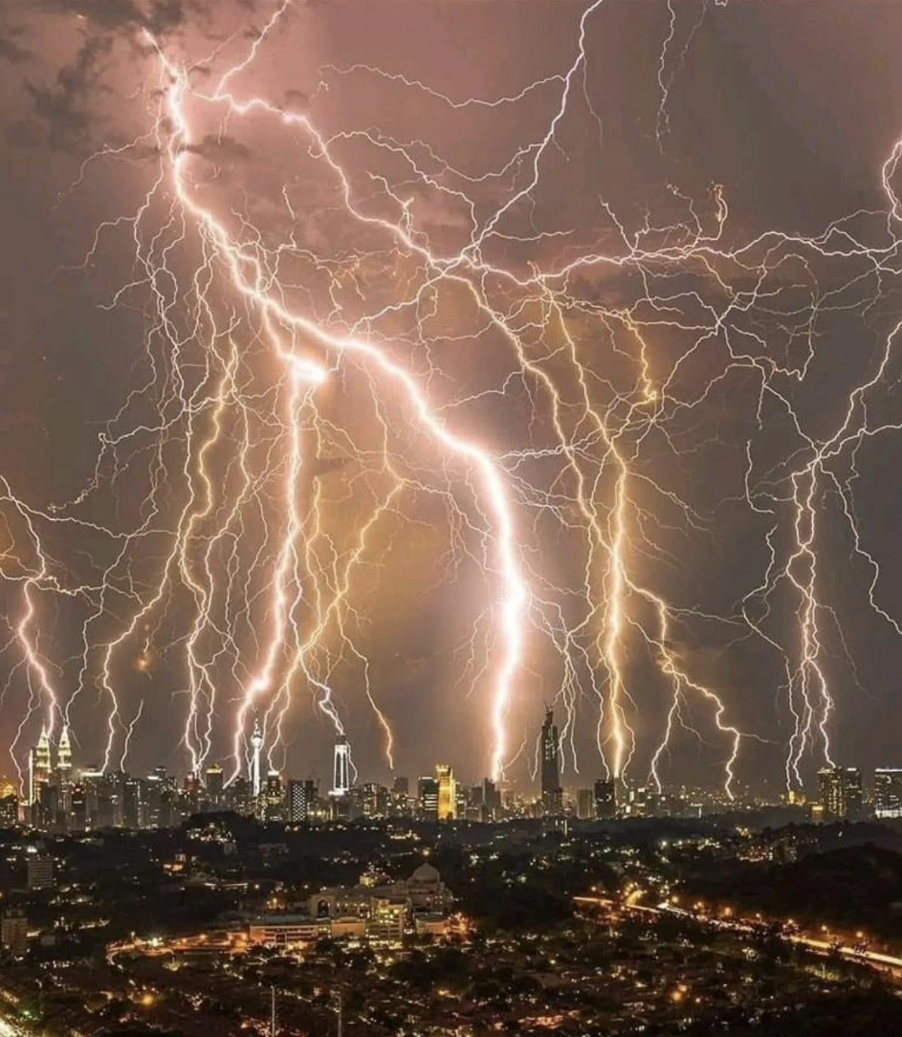
สอจร
เปิดทุกแนวรบ ทุกพื้นที่
ทั่วไทย

Slide 20
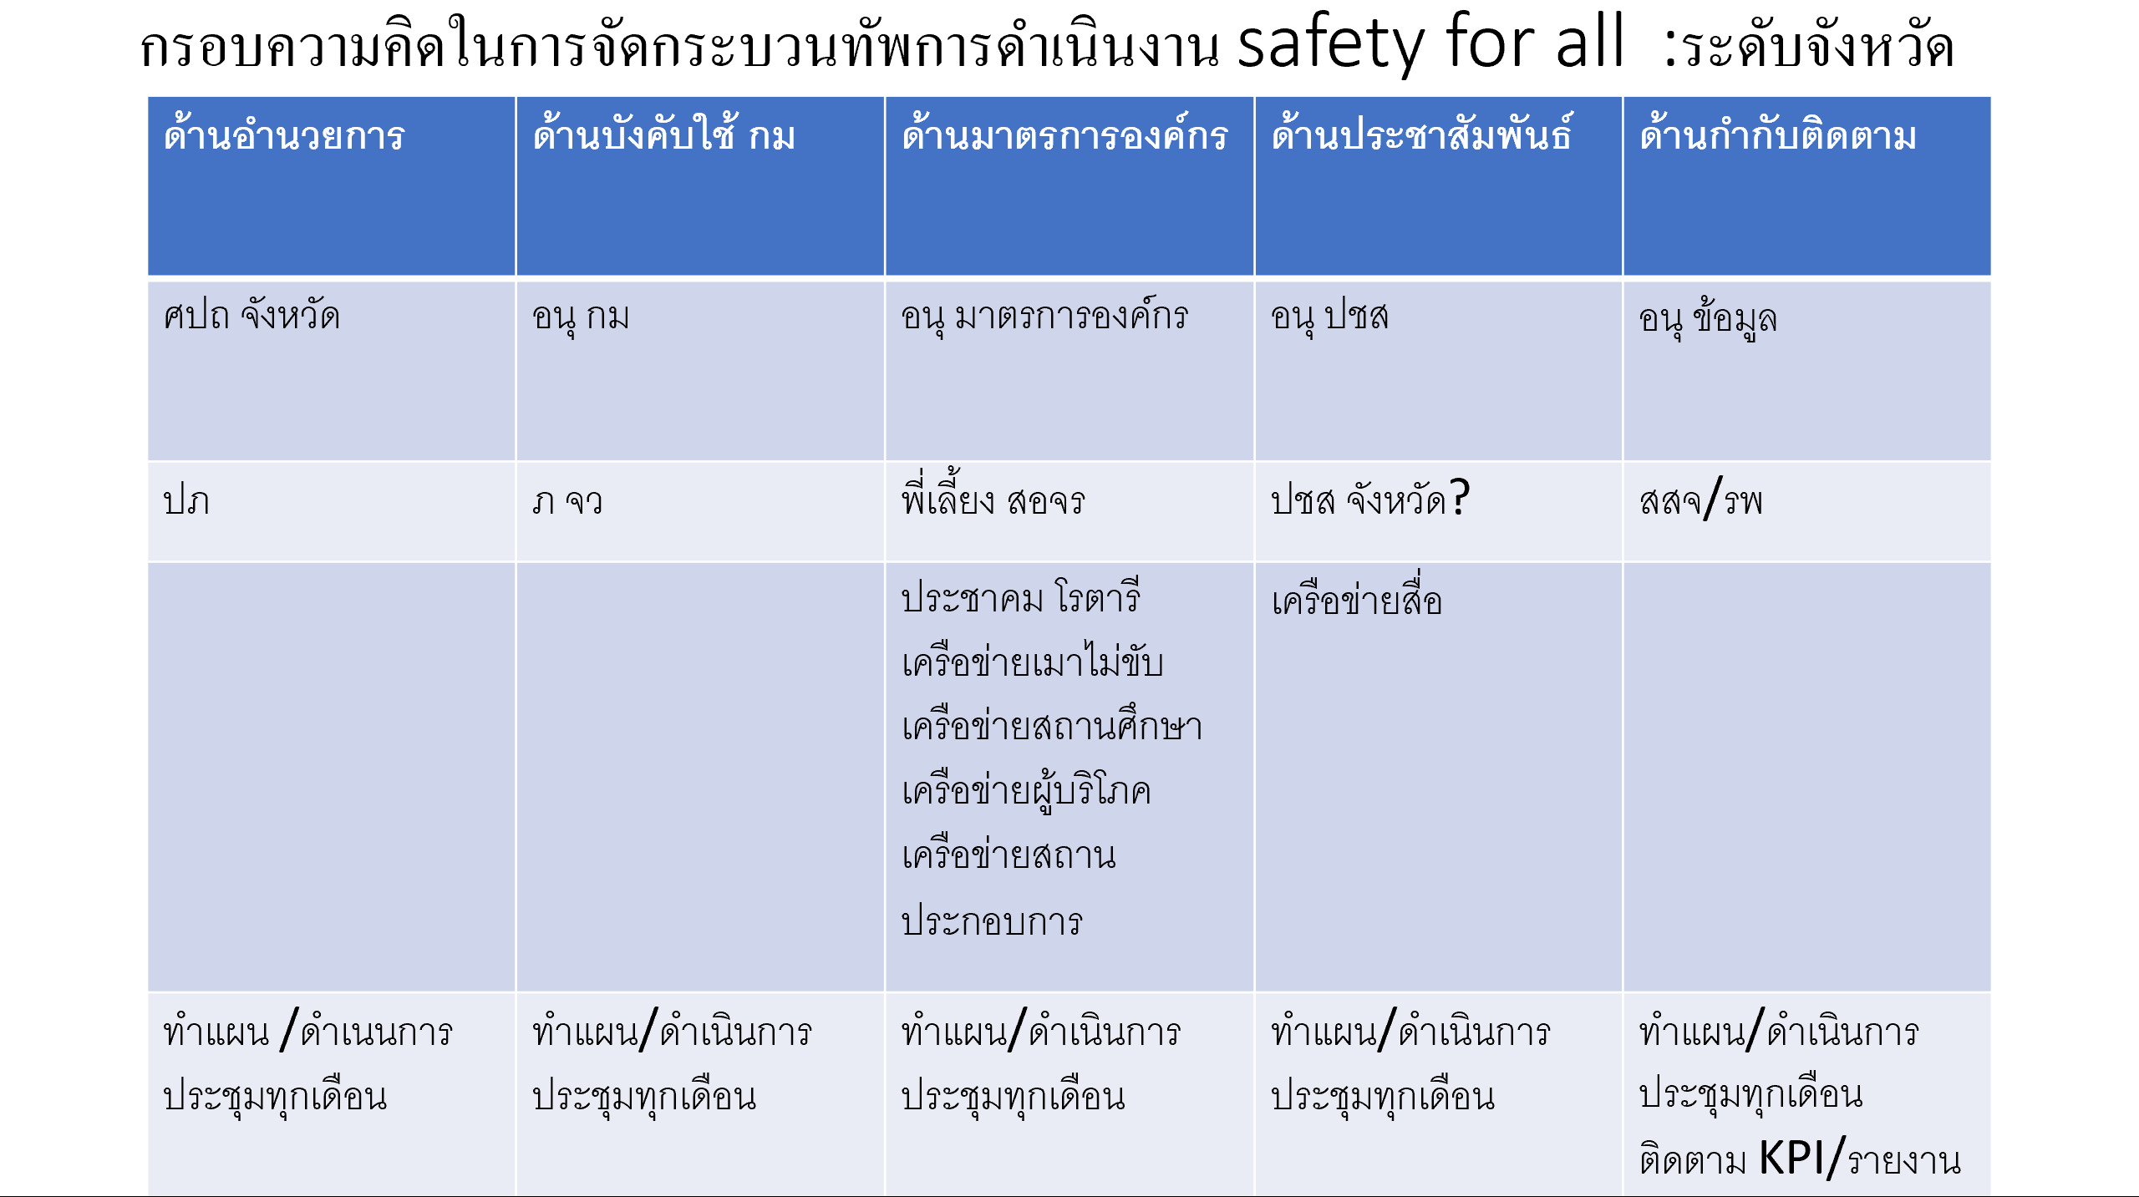
Take home message
กรอบภารกิจที่ขอฝากให้พี่เลี้ยง แกนนำ พิจารณา วางแผน ออกแรงกาย แรงใจ ผลักดันงานในพื้นที่
@เข้าร่วมเป็น กรรมการ ศปถ จังหวัด
@เข้าร่วมประชุม ศปถ จังหวัด , อนุ กม จังหวัด และมีส่วนร่วมในการ เสนอข้อมูล ความเห็น ทุกครั้ง
@ฟอร์มทีมแกนนำ แกนนำประชุมกันอย่างสม่าเสมอ
@ ผลักดันในมีการวางแผน การดำเนินงาน 5 ยุทธศาสตร์
@ เข้าหา เครือข่าย ทุกเครือข่ายในพื้นที่ และเชิญชวน ภาคีเครือข่ายมาร่วมงานอุบัติเหตุทางถนน โดยเฉพาะงานมาตรการองค์กร
@ประสานการพัฒนาระบบข้อมูลในจังหวัด เพื่อเป็นเครื่องมือในการติดตามประเมินผล ที่มีประสิทธิภาพ
focus เรื่องอัตราการใส่หมวกกันน็อก เจ็บ ตาย
@ขับเคลื่อน ติดตาม วิเคราะห์เจาะลึก อำเภอเสี่ยง ตำบลเสี่ยง และลงงานในพื้นที่เสี่ยง

Slide 21
1.TDRI

Slide 22
4
43 จังหวัดเพิ่ม
34 จังหวัดลด
2.กรมควบคุมโรค

Slide 23
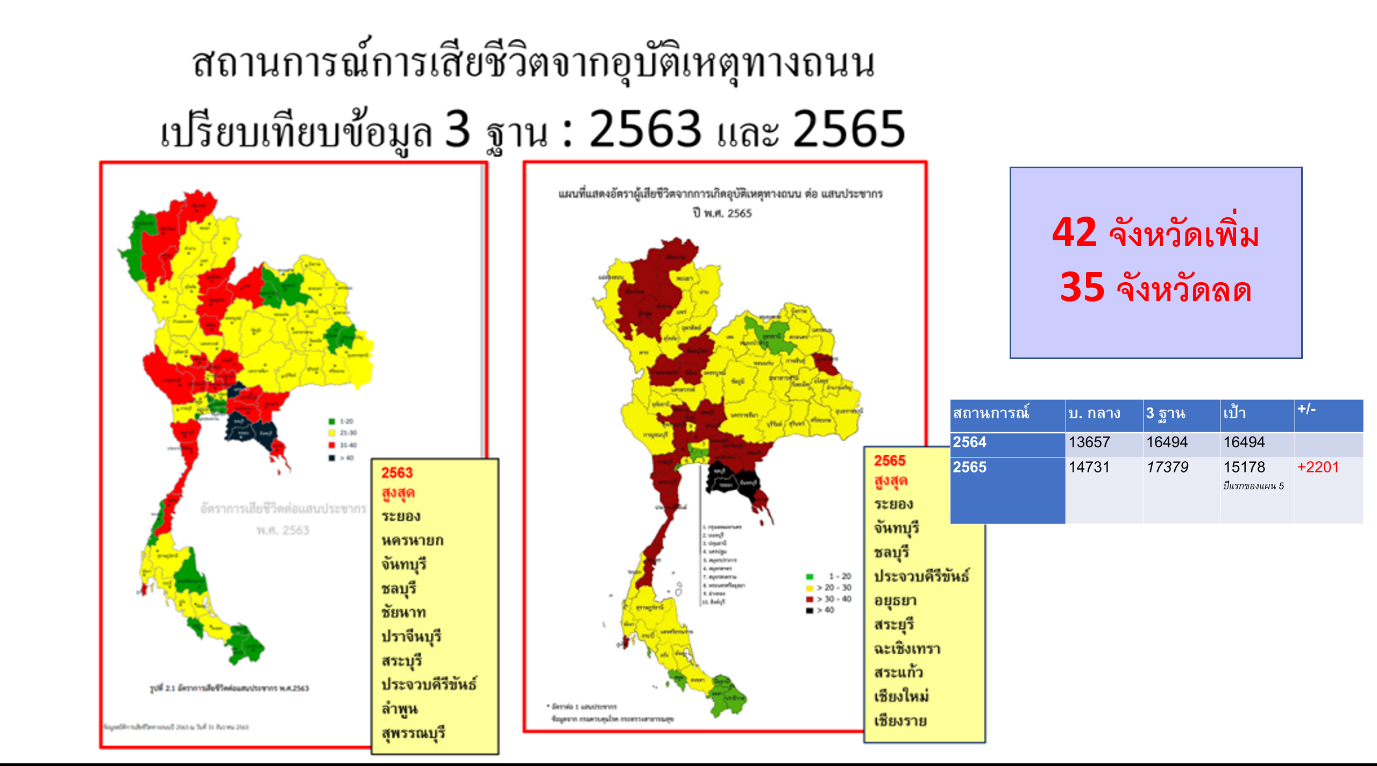
อิสานบน | เพิ่ม | ลด
กาฬสินธุ์ |  | 260-235
ขอนแก่น | 378-424
นครพนม |  | 169-155
บึงกาฬ |  | 122-101
มุกดาหาร | 100-111
เลย |  | 188-178
สกลนคร |  | 274-262
หนองคาย |  | 131-128
หนองบัว | 83-114
อุดร | 292-306
อีสานล่าง | เพิ่ม | ลด
ชัยภูมิ | 260-261
นครราชสีมา | 739-757
บุรีรัมย์ |  | 3470340
มหาสารคาม |  | 236-225
ยโสธร |  | 142-136
ร้อยเอ็ด |  | 351-296
ศรีสะเกษ | 284-321
สุรินทร์ | 315-344
อำนาจเจริญ |  | 95-89
อุบล |  | 570-452
เหนือบน | เพิ่ม | ลด
เชียงราย | 390-424
เชียงใหม่ | 506-595
น่าน | 93-111
พะเยา |  | 136-128
แพร่ | 104-117
แม่ฮ่องสอน | 41-55
ลำปาง | 187-235
ลำพูน |  | 153-144
อุตรดิตถ์ |  | 164-126
เหนือล่าง | เพิ่ม | ลด
กำแพงเพชร | 210-215
ชัยนาท |  | 111-105
ตาก | 121-138
นครสวรรค์ |  | 332-311
พิจิตร | 168-170
พิษณุโลก |  | 292-266
เพชรบูรณ์ |  | 298-268
สุโขทัย |  | 139-137
อุทัยธานี | 90-96
เสียชีวิตจากอุบัติเหตุทางถนนเปรียบเทียบ 2564 & 2565
ข้อมูล 3 ฐานกรมควบคุมโรค

Slide 25
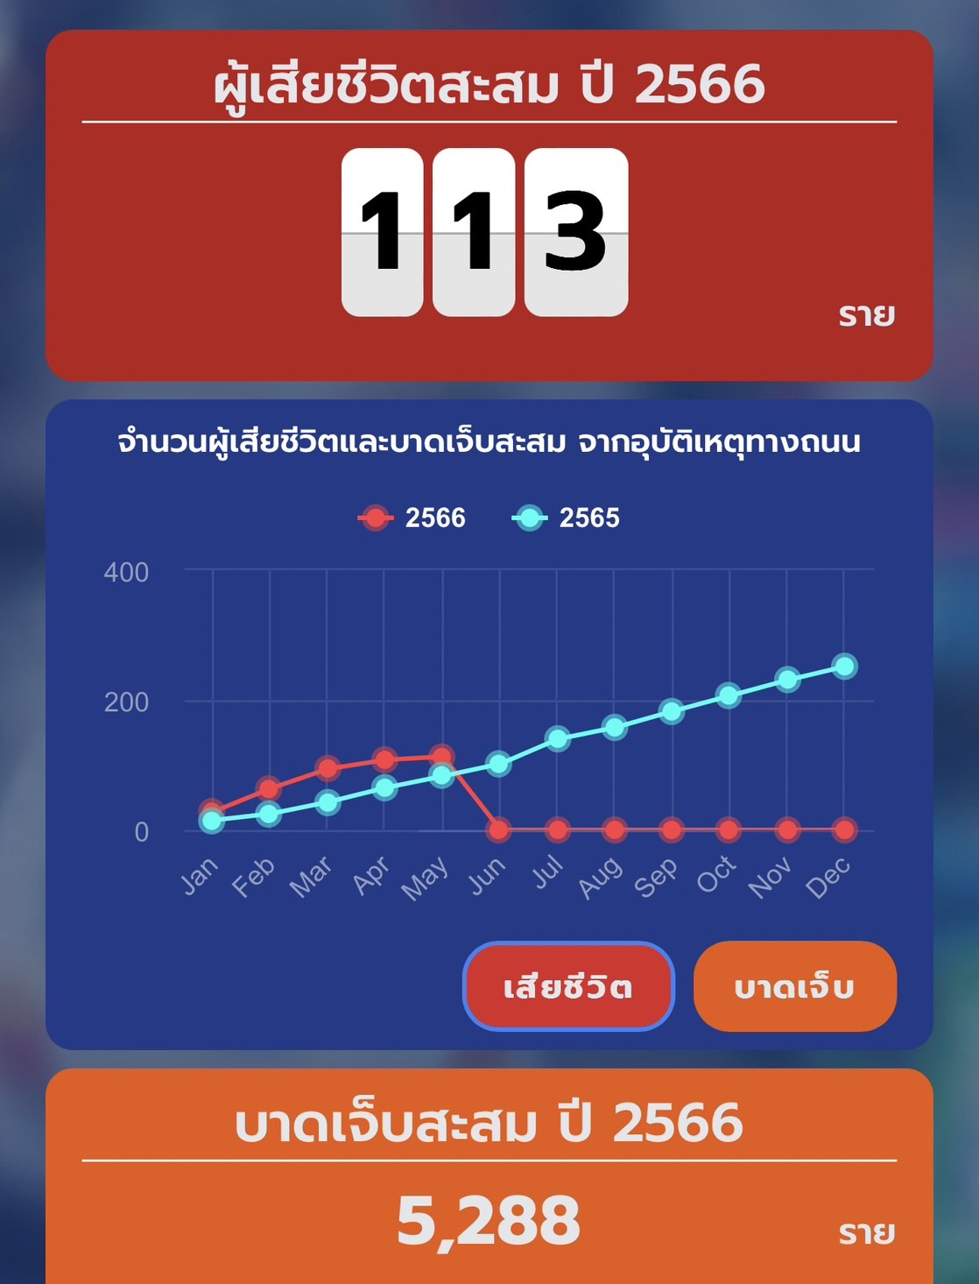
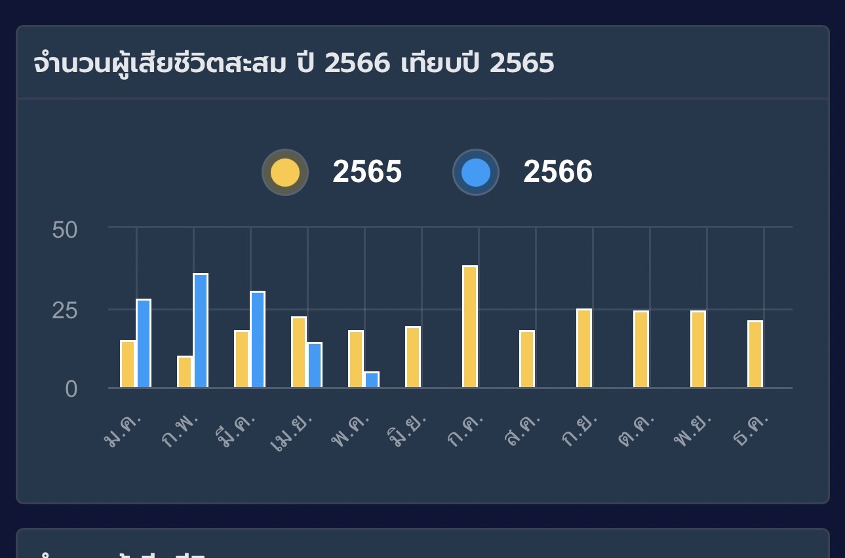
ขอนแก่น
3.บริษัทกลางคุ้มครองผู้ประสบภัยจากรถ

Slide 26
ภูเก็ต

Slide 27
4.อนุฯข้อมูลจังหวัด

Slide 28
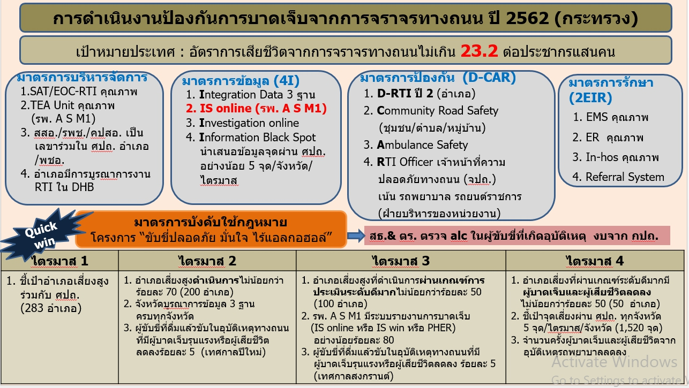
5.Injury surveillance- IS

Slide 30
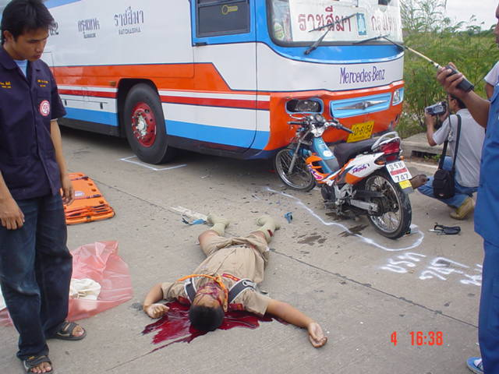
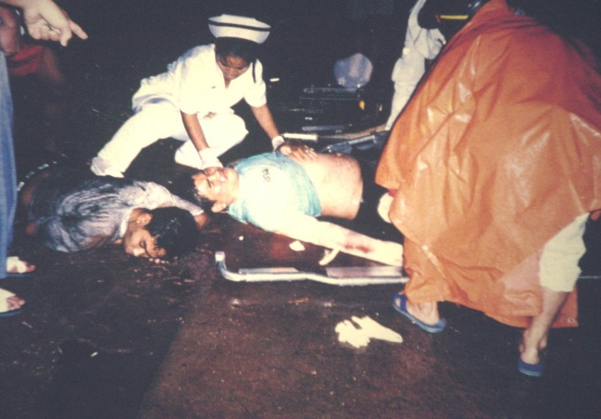
Percent dead of the helmet and non helmet used

Slide 31
6. การประเมิน
เสริมพลัง

Slide 33
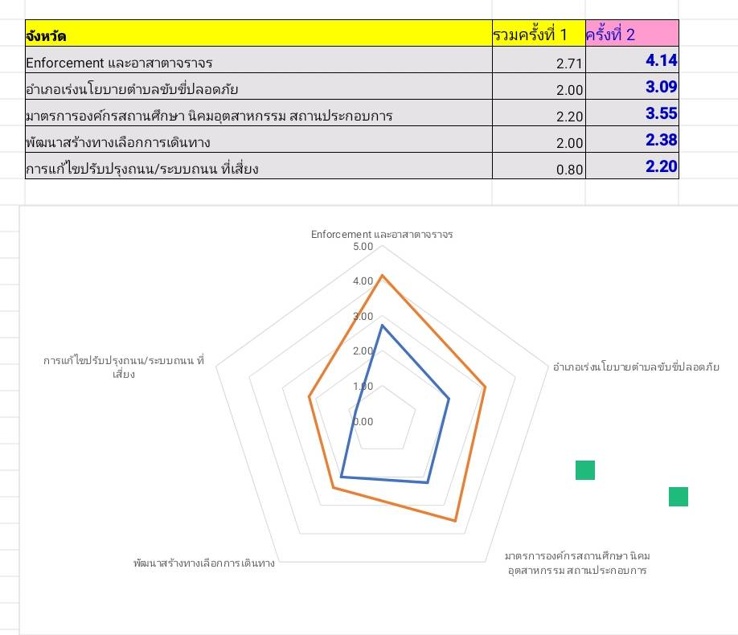
เชียงราย 10-5-66
เชียงใหม่ 11-5-66

Slide 35
คนประสบความสำเร็จทั้งโลก ไม่ว่าจะด้านบวกหรือลบ
มี 3 ข้อที่เหมือนกัน
ความขยัน
ความกล้า
ความฉลาด ใฝ่เรียนรู้

